Slide 1
BILAN ANNUEL 2024
EQUIPE PRODUCTION

Slide 2
SOMMAIRE
INTRODUCTION
Mot de Bienvenue et Reconnaissance
L’équipe
OBJECTIFS & REALISATIONS 2024
Objectifs initiaux de l'équipe
Projets réalisés
Chiffres clés
PERPECTIVES 2025
FAITS MARQUANTS & CHALLENGES RENCONTRES

Slide 3
INTRODUCTION

Slide 4

L’ÉQUIPE

Slide 5
OBJECTIFS & REALISATIONS 2024
Objectifs initiaux de l'équipe
 | Objectifs 2024 | Réalisations 2024 | STATUS
KSHOP MINI (Full Mobile)
Kshop Mini
WASU
K’SHOP |  | Intégré dans la SUITE BY+

Slide 6




Projets réalisés
70%
70%
70%
70%

Slide 7
CHALLENGES & SOLUTIONS
Compréhension de tous stakeholder sur un projet
Compréhension de tous stakeholder sur un projet
Passation de services
Les process ne seront plus individuels, les process de l’équipe
Compréhension de tous stakeholder sur un projet
Compréhension de tous stakeholder sur un projet
Passation de services
Les process ne seront plus individuels, les process de l’équipe
Passation de services
Les process ne seront plus individuels, les process de l’équipe

Slide 8
FAITS MARQUANTS
Fusion des applications (SUITE)
Fusion des applications => SUITE
Fusion des applications => SUITE
FEB
AVRIL
JUIN
DEC

Slide 9
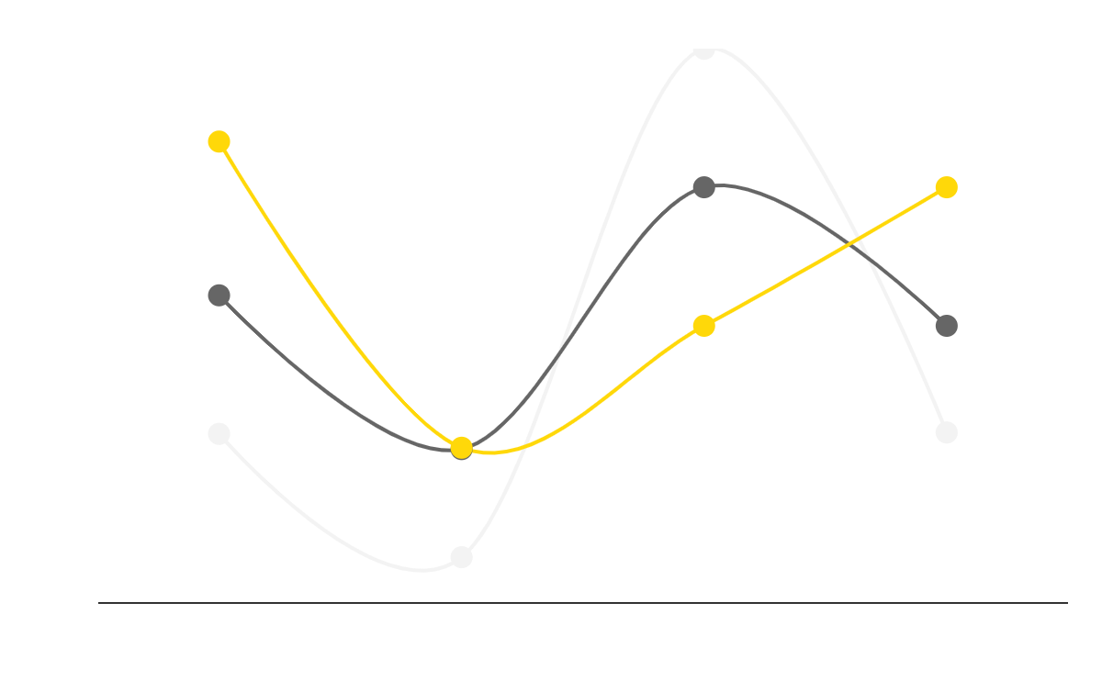
Chiffres clés
55%
Venus is the second planet from the Sun
05%
Mercury is the smallest planet of them all
15%
Jupiter is the biggest planet of them all
Follow the link in the graph to modify its data and then paste the new one here. For more info, click here

Slide 10
Chiffres clés
$800,000
3,000
70%
REVENUE
UNITS SOLD
MARKET SHARE
Mercury is the closest planet to the Sun
Jupiter is the biggest planet of them all
Venus is the second planet from the Sun

Slide 11
Perspectives 2025

Slide 12
FORMULE DE FIN

